Slide 1
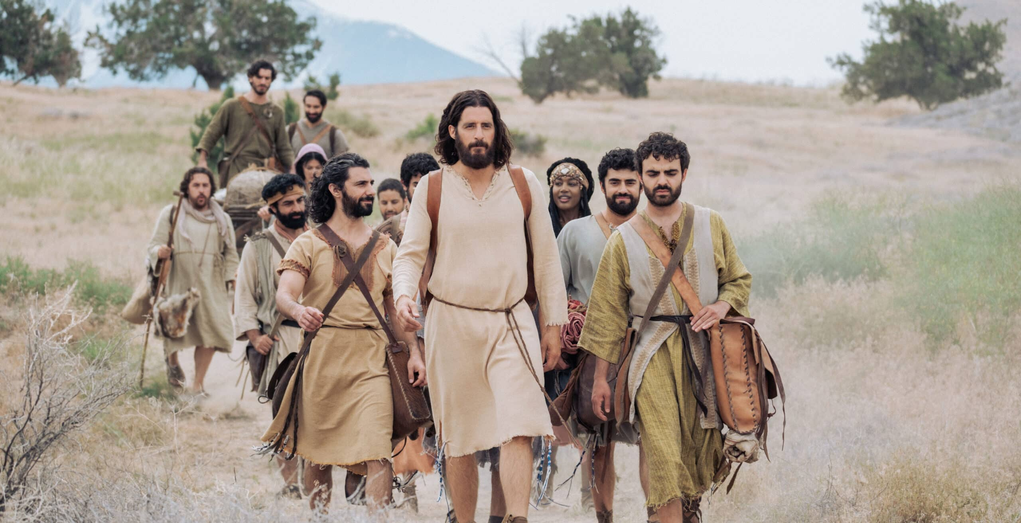

TIERRA SAGRADA
1
·

Slide 2
Relectura personal de lo escrito el día anterior
·

Slide 3
·
Escribe alguna dificultad que hayas superado —o que todavía no hayas superado— con alguna amistad. ¿Qué ocurrió? ¿Cómo lo viviste?

Slide 4
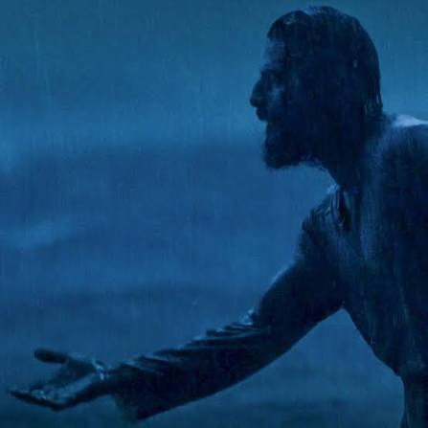
AMISTAD a
PRUEBA

Slide 5

VIDEO

Slide 6
UN DESAFIO…
·

Slide 7
·
FORTALEZA
¿Qué le pide Jesús a Pedro?
¿Qué crees que te pide a ti tu amistad con Jesús para que pueda crecer?
¿Cuál es la principal dificultad de Pedro para vivir su amistad con Jesús?

